Slide 1
Fiches Systèmes

Slide 2
Quelques questions classiques

Slide 3
Chaîne fonctionnelle vierge
Grandeurs physiques à acquérir
Chaîne d’information
Infos destinées à d’autres interfaces H/M
ACQUERIR
TRAITER
COMMUNIQUER
Infos issues de d’autres interfaces H/M
Ordres
ACTION
Chaîne d’énergie
ALIMENTER
DISTRIBUER
CONVERTIR
TRANSMETTRE
H/M : Homme – Machine

Slide 4
Quelques questions classiques
Systèmes
Indiquer quels sont les capteurs présents sur le systèmes réels ? Indiquer les capteurs ajoutés sur le système pédagogique pour faire des mesures annexes ?
Cinématique
Proposer un modèle de liaison entre pièces.
Hyperstatisme
Indiquer en quoi il est préférable qu’un mécanisme soit isostatique ? Hyperstatique ?
Asservissements
Déterminer les performances d’un système.
Donner l’influence d’un correcteur proportionnel ? d’un correcteur intégrale ? d’un correcteur PID ?

Slide 5
Hyperstatisme
Avantages modèle isostatique
Plus facile à concevoir ( car + de jeux entre les pièces) et aussi meilleure réaction aux perturbations (dilatation à cause de la chaleur, chocs etc..)
Sur le plan théorique permet de calculer les actions mécaniques dans chaque liaison
Avantages modèle hyperstatique :
Meilleure rigidité
Plus sûr (dédoublement comme en aéronautique)
Après avoir proposé un schéma cinématique :
Savoir calculer le degré d’hyperstatisme
Savoir modifier le modèle pour le rendre isostatique

Slide 6
Correcteurs
Correcteur proportionnel :
Améliore précision, rapidité (mais risque de dépassement).
N'influe pas sur la phase, mais sur la marge de phase. En augmentant, il peut donc déstabiliser le système
Influence correcteur intégral
Améliore précision
déphase de –90° (risque de déstabilisation à cause de la diminution de la phase
Influence correcteur PID:
Permet d’améliorer (ou de dégrader) toutes les performances
Pas toujours facile à régler

Slide 7
BGR
Centrale 2021

Slide 8
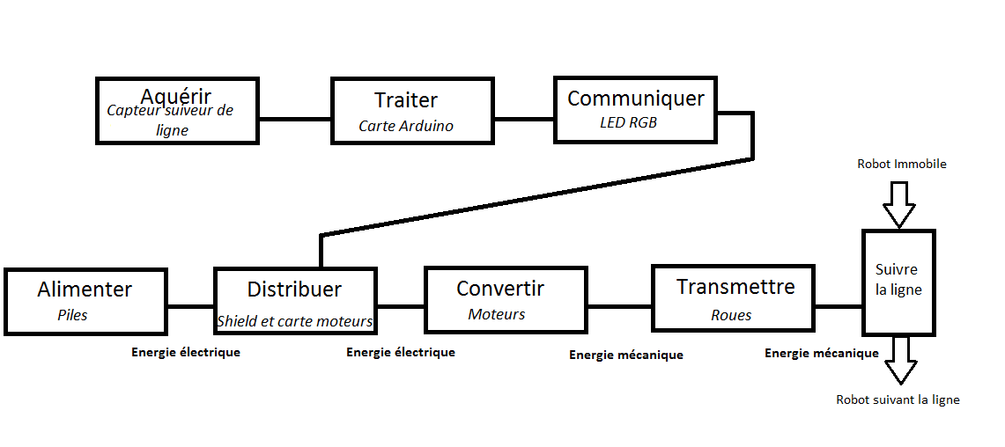
BGR – Chaine fonctionnelle
A PRECISER
C
Capteurs angulaires et Laser
Gyromètre et inclinomètre
C
Cartes de commandes (Axe 1 et 2)
Cartes de commandes (Axe 1 et 2)
C
C
Position initiale
Nacelle
C
Moteur à CC
Réducteurs
Alimentation (24V, 5Vcc)
C
C
C
C
Hacheur
C
Position finale

Slide 9
BGR – Chaine fonctionnelle
Potentiomètres angulaires/Inclinomètre
Capteurs Laser ??
Gyromètre (Capteur de vitesse angulaire) ??

Slide 10
BGR – Modèle cinématique

Slide 11
Bras à retour d’effort Robot haptique ?
Centrale 2021

Slide 12
Chaine fonctionnelle

Slide 13
Compacteur solaire communicant
Centrale 2021

Slide 14
Chaine fonctionnelle

Slide 15
Drone Didactique D2C ?
Centrale 2021

Slide 16
Chaine fonctionnelle
C
CAN
Capteur d'effort (jauge de déformation)
Accéléromètre, gyromètre
Détecteur optique (vitesse hélice)
Capteur effet Hall (position balancier)
C
CAN
C
C
Position initiale
Hélices
C
Moteur brushless triphasé
Réducteurs ?
Secteur
C
C
C
C
Hacheur
C
Position finale

Slide 17
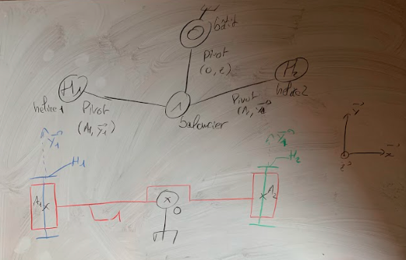
D2C – Schéma cinématique

Slide 18
Hoverboard ?
Centrale 2021

Slide 19
Chaine fonctionnelle

Slide 20
Imprimante 3D I3D Didastel ?
Centrale 2021

Slide 21
Chaine fonctionnelle

Slide 23
Nacelle gyrostabilisée ?? Nacelle ERM ??
Centrale 2021

Slide 24
Chaine fonctionnelle

Slide 25
Nacelle gyrostabilisée ?? Nacelle ERM ??
Centrale 2021

Slide 26
Chaine fonctionnelle

Slide 27
Robot à câbles RC4 ?
Centrale 2021

Slide 28
Chaine fonctionnelle

Slide 29
Robot caméraman Pixio
Centrale 2021

Slide 30
Chaine fonctionnelle

Slide 31
Robot Delta Delta 2D 3Sigma ?
Centrale 2021

Slide 32
Chaine fonctionnelle

Slide 33
Robot nettoyeur de vitres
Centrale 2021

Slide 34
Chaine fonctionnelle

Slide 35
Robot porte-endoscope Evolap
Centrale 2021

Slide 36
Chaine fonctionnelle

Slide 37
Slider Camera
Centrale 2021

Slide 38
Chaine fonctionnelle

Slide 39
Trieuse de pièces
Centrale 2021

Slide 40
Véhicule autonome Park Lab
Centrale 2021

Slide 41
Chaine fonctionnelle

Slide 42
Compacteur solaire communicant
Centrale 2021

Slide 43
Chaine fonctionnelle

Slide 44
MaxPID

Slide 45
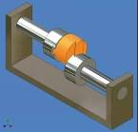
MaxPID – Chaine fonctionnelle
Joint de Oldham
C
Micro contrôleur
Génératrice tachymétriquePotentiomètre rotatif (capteur de position angulaire)
C
Carte mère (Maxpid)
C
C
Position initiale
Bras
C
Moteur
Joint de Oldham
Vis écrou
« Barres »
Secteur
C
C
C
C
Hacheur
Position finale

Slide 46
MaxPID – Chaine fonctionnelle
Capteurs
Génératrice tachymétrique (Le mouvement de l’aimant entraîné par le bras dans un aimant fixe entraîne la création d’un champ magnétique proportionnel à la vitesse du bras)
Potentiomètre rotatif
A PRECISER

Slide 47
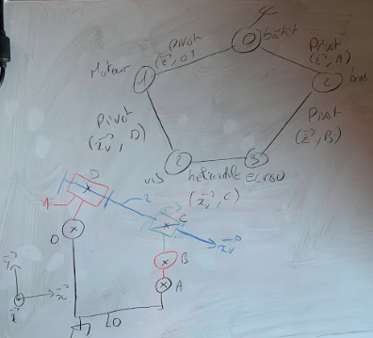
MaxPID – Modèle cinématique

